Slide 1


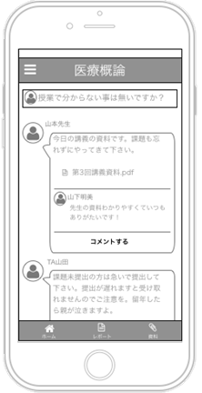



大学からの連絡をスマホで受け取り
授業のやり取りを円滑にするアプリ
クラス単位でのＳＮＳ/通知機能
melly
ＬＩＮＥ
グループみたいなもの
先生やクラスの仲間とやり取りできる
大学からの連絡を確認できる
グループのできる流れ
スマホアプリで使う流れ
A-Portalで使う流れ
履修申告をする
アプリをインストールする
Ａ-Pｏｒｔａｌ上の
「melly」という
メニューを押す
履修申告が確定する
アプリにログインする
授業単位にＬｉｎｅグループみたいなのが表示される
先生がメッセージを送ると受講者に届く
確認すべき情報が公開されると通知が届く
メッセージに対して自由に発言できる
ワンタップで内容を確認できる
Let’s try
設定方法は裏面

Slide 2




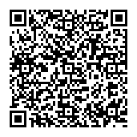
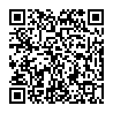
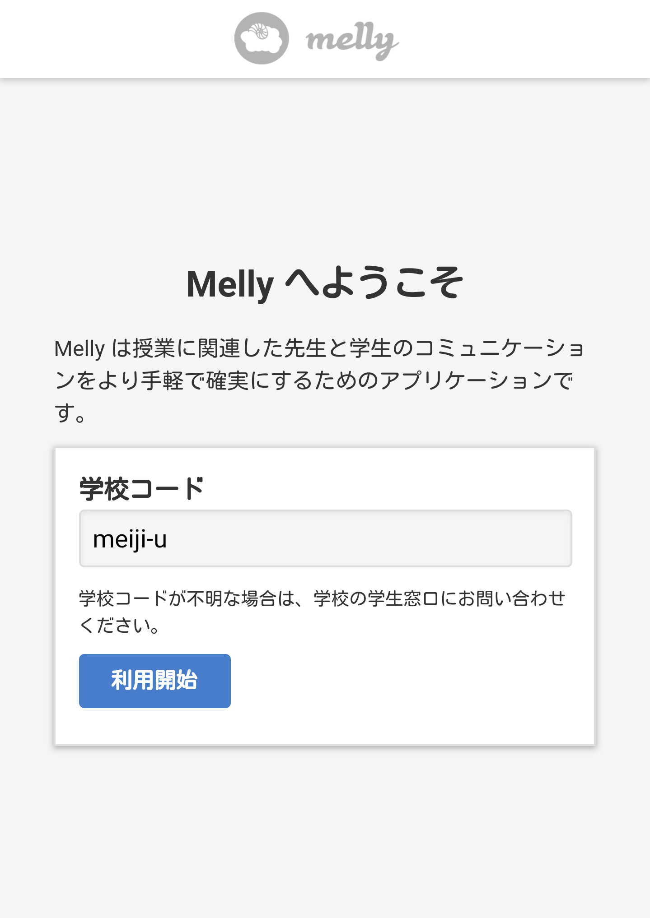
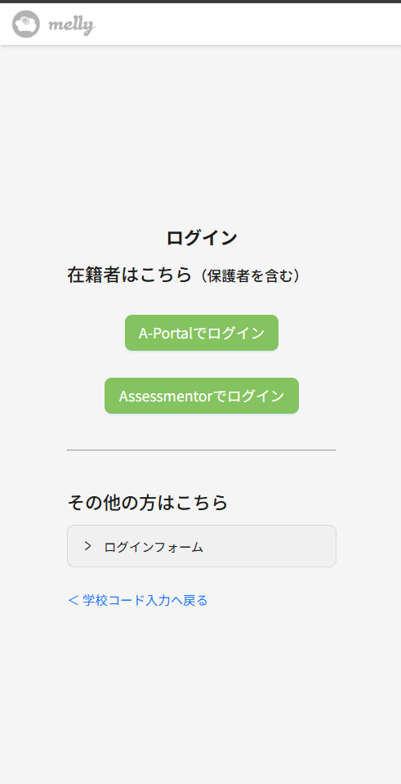
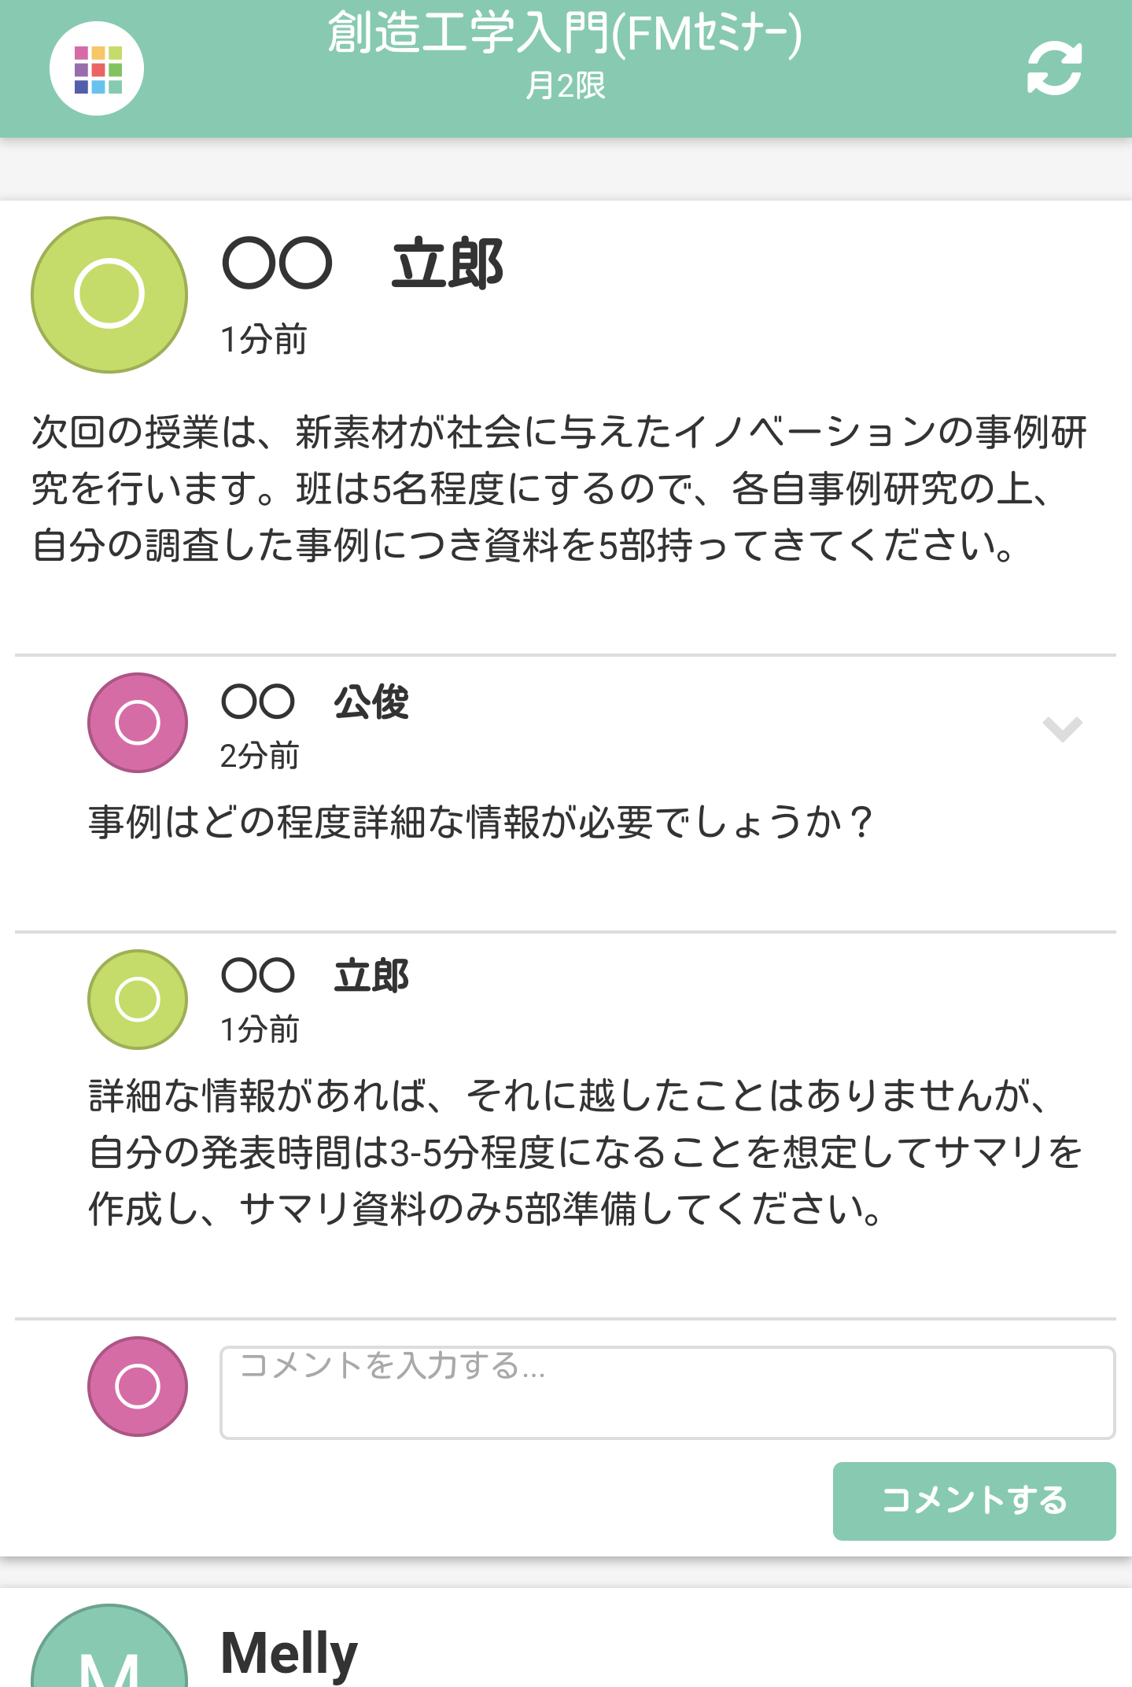
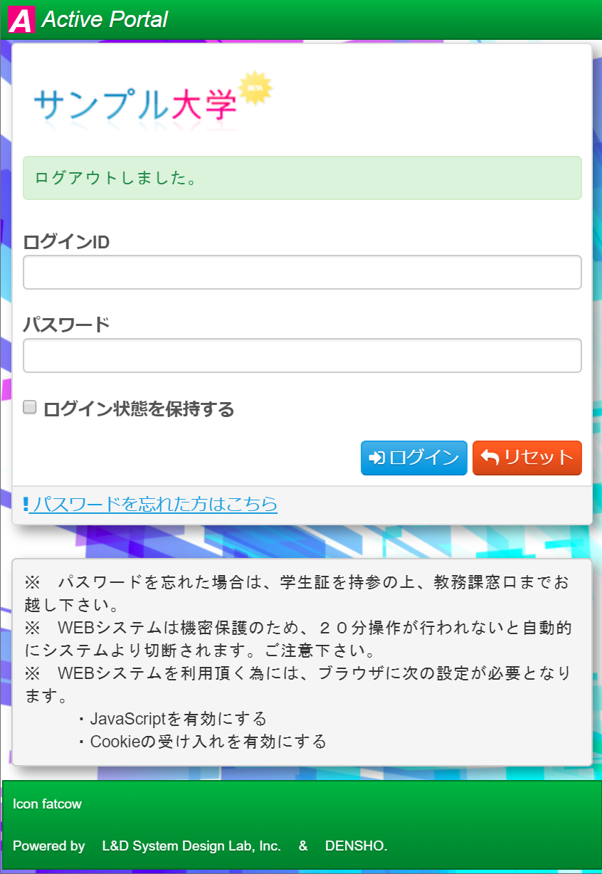
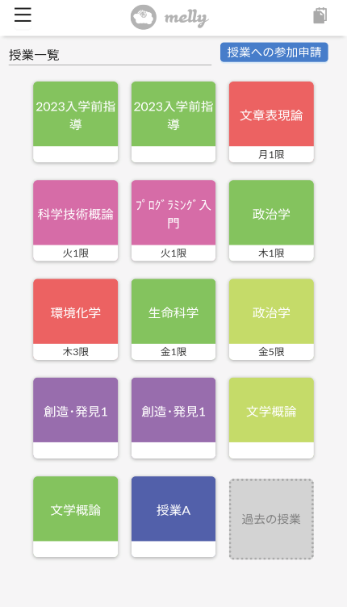
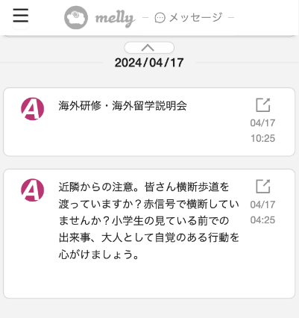


Mellyってどんなもの？
mellyはクラスのコミュニケーションと大学からの連絡確認を円滑にし、より充実した授業・大学生活を送るための基盤ツールです。機能は次の４つ。先生と直接やり取りする機会が増えますので、言葉遣いに気を付け、節度を持って利用しましょう。
科目ごとの掲示板。同じ科目を受講している全員から見えます。発言は先生の問いかけに応える形式で行い、学生から話題提供することはできません。また、四択アンケートも行われます。
Lineの様に先生に個別質問のできる場所。他の学生からは見えません。
課題の連絡＆提出を行う場所。レポート課題、授業終了後のコメント課題などに加え、授業で利用する資料の配布も行われます。
大学からの連絡通知を受け取ることができます。通知から直接内容を確認することができます。
スマホアプリの設定方法（初回のみ）
① L&D System Design lab,inc.が提供する
スマホアプリmellyをインストール
② 学校コード sample を入力
③ A-Portalでログインを選択
Android
iPhone
sample
全て小文字です
先頭文字が自動で大文字になることがあるので注意
④ ポータルが表示されたら自分の
ID/パスワードでログイン
⑤ アプリのホームが表示されます
（次からはこの画面が開きます）
⑥ 授業を選択すると先生と受講者でやり取りができます。
こちらをクリックするとメッセージを確認できます
⑦ メッセージを押下するとA-Portal等の通知を確認できます。
A-Portalでは設定不要です
① A-Portalにログインする
② Mellyというメニューを押す
※ 履修申告が確定するまでは何も表示されません。
サンプル大学

